Slide 1
Årsmøte
Vorma Båtforening 2024

Slide 2
Dato og tid: tirsdag, 2 april, klokken 19.00 Servering: Kringle og kaffe. Annet drikke betaler dere selv og kan kjøpes på stedet.
Saksliste
Sak 1: Godkjenning av innkalling
Sak 2: Valg av møteleder og referent
Sak 3: Valg av 2 delegater til å skrive under protokollen.
Sak 4: Registrering av stemmeberettiget
Sak 5: Årsberetning 2023
Sak 6: Revidert årsregnskap 2023
Sak 7: Budsjett 2024
Sak 8: Valgkomiteens innstilling 2024
Sak 9: Innkomne saker.

Slide 3
Sak 1: Godkjenning av innkalling Sak 2: Valg av møteleder og referent Sak 3: Valg av 2 delegater til å skrive under protokollen. Sak 4: Registrering av stemmeberettiget

Slide 4
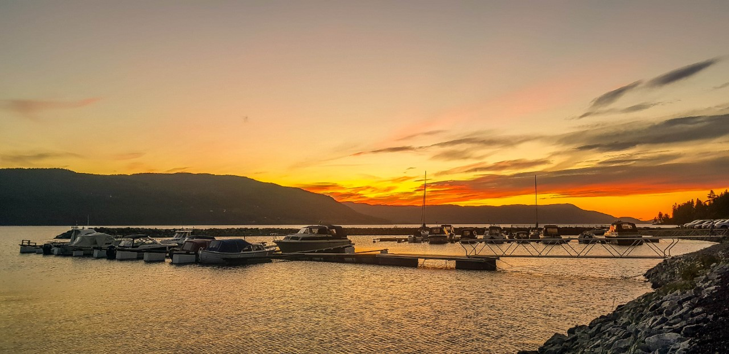
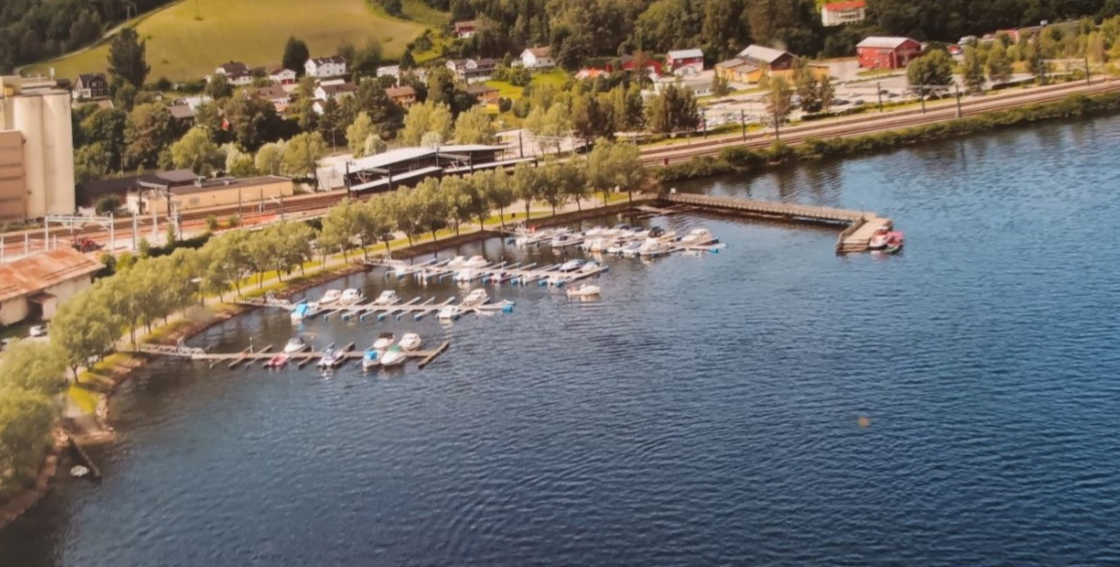
Årsberetninger: * Årsberetning av Leder Monica Olsen.
Årsberetning av Bryggesjef på Ørbekk, Tor Rognstad
Årsberetning av Havnesjef i Sundet, Lars Røyse.

Slide 5
Årsberetning fra Leder
Vi startet etter Årsmøtet i 2023 med noen hårete mål, i tillegg til å vedlikeholde anleggene, tilrettelegge bedre og ta vare på medlemmer samt informere.
Gikk ut fra en trygg brygge, plumpet vi ut i ukjent terreng, som kan minne om ei hengemyr ut bunn.
Vi måtte hoppe ut i politikken!
Hvordan gikk det og hvor vi står i dag?

Slide 6
21 april. Etter god hjelp fra Endre Solvang i KNBF, ble året 2023 startet med ett båtpolitisk møte der 4 tema skulle belyses og vi ønsket hjelp fra politikere da kommunalteknisk i kommunen ikke ønsket å møte oss og drøfte løsninger i disse sakene
Bilde: Fv: Erik Sagen(VBF), Lars Røyse(VBF), Tor Rognstad(VBF), Christoffer Røsegg(VBF), Katarina Ottesen(Frp Eidsvoll) Endre Solvang (KNBF), Tor André Johnsen(Frp,justiskomiteen Hedmark),Øyvind Blakset(Frp Eidsvoll), Monica Olsen(VBF) og Tom Langeid (VBF)

Slide 7
Ett håndtrykk som sier mer enn 1000 ord.
28 april 2023 fikk vi møte med bl.a prosjekt direktør i Bane Nor, Leif Erik Hafstad som følge av det båtpolitiske møte vi hadde. Tor Andre Jonsen isenesatte dette og var med oss. Hovedtema var erosjon i båthavnen, men parkeringsproblemet ble også drøftet.
I etterkant av dette møtet, har Bane Nor jobbet videre med begge saker.
På bildet,fv: Monica Olsen (Leder VBF), Lars Røyse ( Havnesjef VBF), Lars Baastad( Bane Nor),Leif Erik Hafstad(prosjekt direktør, Bane Nor) Erik Sagen (VBF), Stortingsrepresentant Frp, Tor André Johnsen.

Slide 8
Erosjonsproblem i båthavnen
Status:
28 april 2023: Sendt skriftlig klage til Banesjef Tormod Bergerud, med kopi til Leif-Arne Hafstad(Bane Nor). Denne klagen blir liggende over Bane Nor i lang tid fremover. Kommer det frem problemer i etterkant, er denne klagen fortsatt gyldig.
6 februar 2024: Kulturminnemyndighet har sagt seg positiv til flytting av rør bort til båtslippen.
4 mars 2024: Nødvendige byggesøknader til Eidsvoll kommune og statsforvalter blir sendt så snart fristen for nabovarsel har gått ut.
11 mars 2024: VBF er i møte med Bane Nor (Odd-Arvid Rønning)og ønsker å få plan for når graving i Sundet skal begynne, da det ble hentydet til at denne var klar.
18 mars 2024: Frist for nabovarsel går ut.
26 mars 2024: Purret til Bane Nor(O-A R) på planen for ferdigstilling av utbyggingsprosjektet.
Bilde: Tatt med drone av Øysten H. Anderesen

Slide 9
Skjoldnestangen
Har ikke kommet videre i å få en varig kontrakt på at vi har heiseplass for båter i dette området, eller har krav på erstatningsplass om denne ikke blir tilgjengelig.
Heller ikke fått bekreftet at kommunen skal lage en plan på at de melder fast til oss, om Skjoldnestangen bli stengt i perioder pga arrangement i båtsesongen.
Har vært i kontakt med Stian Elvik i kommunen, han var positiv til at det skal merkes på asfalt der lastebil må stå, ved båt utsett/opptak.
Stian sa at dett skulle de ta tak i så fort som mulig da det ikke innebar store kostnader og maling hadde de. Dette ble sagt i juli 2023. Men kun muntlig på telefon dessverre.
Grunnen til merking er for å unngå parkering av gjester og bobiler her.
Har sjekket med Morten Bråten i Hurdal, hvor nærmeste sted som er egnet og åpen for alle. Det er Evjua Strandpark på Skreia. Ekstra kostnad med å måtte kjøre hit er 8000 kr, om du kommer til stengt område her i Eidsvoll pga arrangement.

Slide 10
Parkering i havnen (Sundet).
Status i dag Bane Nor: - Ønsker å finne løsning på vegne av oss og Skibladner og har sett på muligheter samt regler for å sette opp ny skilting. - Har invitert til møte med Bane Nor Eiendom og kommunalteknisk avd. Eidsvoll kommune. - Bane Nor eiendom kan overdra området til Eidsvoll Kommune, mot nedregulering av vei til privat vei og ny skilting. -Krav om vedlikehold forblir det samme.
Eidsvoll Kommune: - Kommunalteknisk avdeling i kommunen er ikke villig til å se løsning på dette, eller kontakte noen som kan se på dette. - Kommunen ønsker ikke ta over dette området, da det kan bli kostnader på sikt for kommunen å gjøre det. - Tidligere Ordfører og nåværende Ordfører Nina kristengård ønsker løsning på parkeringsproblemet i dette området. Ordfører Nina Kristengård har fått innsikt i status på denne saker og er i dialog med VBF og har blitt satt i kontakt med vår kontaktperson Lars Baastad i Bane Nor
Eidsvoll kommune er i dialog med Skibladner om at skipet skal overnatte 1 dag i uken i Sundet, da med åpen restaurant på skipet. Krav fra Skibladner-kontoret er da, toaletter i havneområdet og de må ha tilgang til mer strøm. - Jeg har da tipset Bane Nor om kommunens ønske til Skibladner, krav og påmint at de har pakkhuset. Som igjen er egnet forhandlingskort ang parkeringsproblemet i havneområdet. - Har i informasjonsmøtet med ordfører ang parkeringsproblemet i samme område, tipset Ordfører om pakkhusets fasiliteter, og hvem eier er.

Slide 11
Ørbekk/Støjordet Båthavn
Molo og parkering:
-Tor tok kontakt med NCC i 2023. De kunne legge av masse til molo, men kunne ikke legge det ut for oss. Tok kontakt med daværende Ordfører for hjelp til å finne en plass massen kunne legges. Ble da lovet at dette skulle de finne en løsning på. Hørte ikke mer om den saken.
- Siste nytt er at Bane Nor noterte på siste møtet,at vi ikke var fornøyd med molo på Ørebekk og skulle se på saken.
- Parkering på Ørbekk. Området mellom parkering til badestrand og fastboende er ikke regulert. Kan foreslå dette som en utvidet parkering løsning her for kommunen. Med ny skilting i havnen, kun for medlemmer. - Forhandling om videre drift skal begynne nå. Vi har 5 år gratis leie av området nå. Innen disse årene må ny kontrakt med kommunen være på plass.

Slide 12
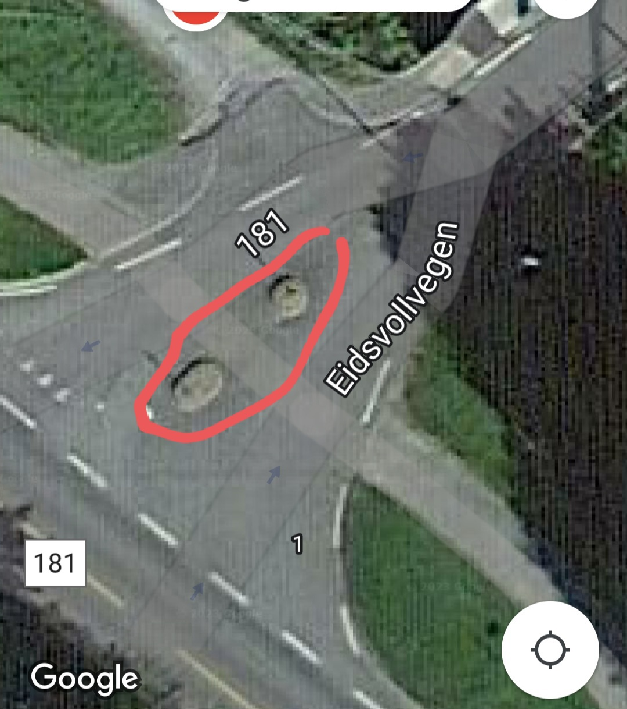
Forespørsel fra ett medlem.
Etter forespørsel fra ett medlem tok jeg kontakt med Tak Chun (Kenneth) Wong.
Han er byggleder i Samferdsel Viken Fylkeskommune, for Utbygging prosjekt 4. Byggleder for planlagt utbygging av ny bru over jernbanen, ned til havneområdet.
Spørsmålet fra medlem var om vi kunne få fjernet midtrabatten og få vanlig gangfelt her. Dette for at det skal bli enklere med bil og henger i krysset her.
Svar fra Kennet var: -» Takk for innspill. Vi skal ta det til betraktning Mvh Kenneth Wong.»

Slide 13
18 juni 2023.
Flott velkomst ble gitt Skibladner av båtfolket.
Sikkerheten var tatt på alvor og VBF fikk ros av kaptein på Skibladner for den flotte og trygge velkomsten.
Kaptein og VBF hadde godt samarbeid i forkant for å planlegge sikkerheten.
Takker igjen til alle som ble med i denne kortesjen og til Brannvesenet, RS-Mjøsa og RS-ung som sto for sikkerheten.

Slide 14
Offisiell åpning av Servicebrygge og servicebygg i Sundet. - Dusj,toaletter og vaskemaskin tilgjengelig for båtfolket ved gjestebryggene - Gratis septiktømming for båter med septiktank og de med porta-potti. Bilde: Jon Svee-Pedersen demonstrere tømming for daværende Ordfører Hege Svendsen og for leder VBF, Monica Olsen.

Slide 15
Dorr-Friluftsområde- Re-etablering av båthavn
Grunneier Dag Skuland inviterte i vinter til ett samarbeidsmøte som begynner å gi resultater.
Samarbeidet består av: Grunneiere, Minnesund Velforening og Vorma Båtforening.
Ny Ordfører invitert inn for å etablere samarbeid med kommunen.
Plan:
Parkering ved slippen, -Avtalt med grunneier
Minnesund Vel har dugnad i området 2 ganger i året.- Avtalt med grunneier
VBF har ansvaret for å vedlikeholde bryggeanlegget. – Avtalt med grunneier.
Kommunen tømmer søppel og setter opp en do. Fortsatt under utredning.
Bane Nor graver og legger ned rør fra renseanlegg til brygge. Avtalt med VBF
Elvia har sagt ja til at vi kan ta strøm fra inntak på renseanlegget. Fortsatt under utredning.

Slide 16
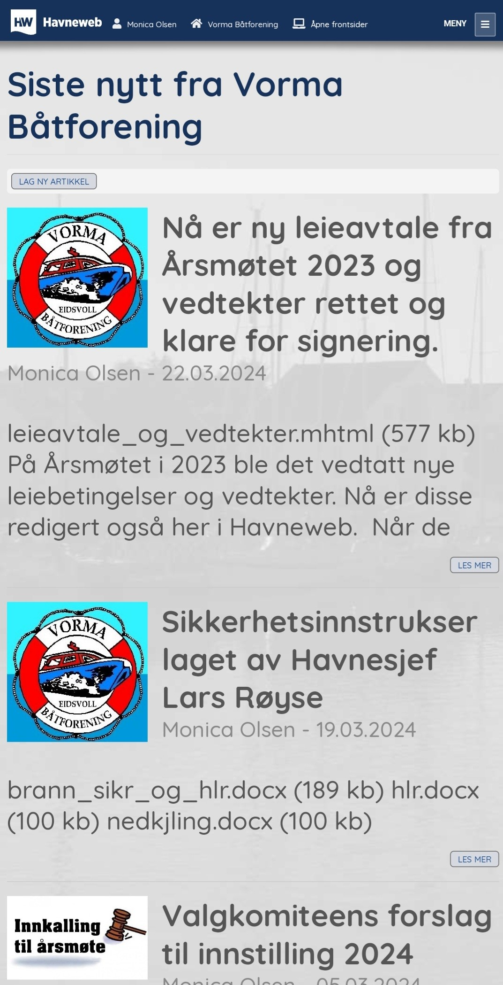
Informasjon ut til medlemmene.
Vi har 2 facebook sider som heter Vorma Båtforening. -Enkel vanlig venneside som de fleste klarer å dele relevant innlegg i. ( 591 venner) - En offentlig side der, kun admin (styret) kan legge ut innlegg. ( 366 følgere)
- For løpende informasjon følg oss på FB, der legger vi ut info både, tips, arrangementer, navigasjonsvarsler, vannstand, dugnader, om det er kaffemøte på brygga osv. Del gjerne dere også om livet på havna og på båtturer!
- Vi bruker mer og mer Havneweb som informasjonskanal ut til dere.
- Vi sender kun varsel på sms da det er viktig. Grunnen er at det koster pr. sms vi sender.
E-post og Facebook er gratis.

Slide 17
Møtevirksomhet 2023/24
I 2023/24 har vi hatt 7 styremøter.
Møter og befaringer med Bane Nor
Møter med Ordfører ny og tidligere.
Samarbeidsmøter, Minnesund
Deltatt 2 Årsmøter MBF,KNBF
Deltatt på 2 medlemsmøter MBF ,KNBF
Møter og befaring med Småbåthavner AS
Telefonmøter kommer i tillegg med nødvendige instanser.

Slide 18
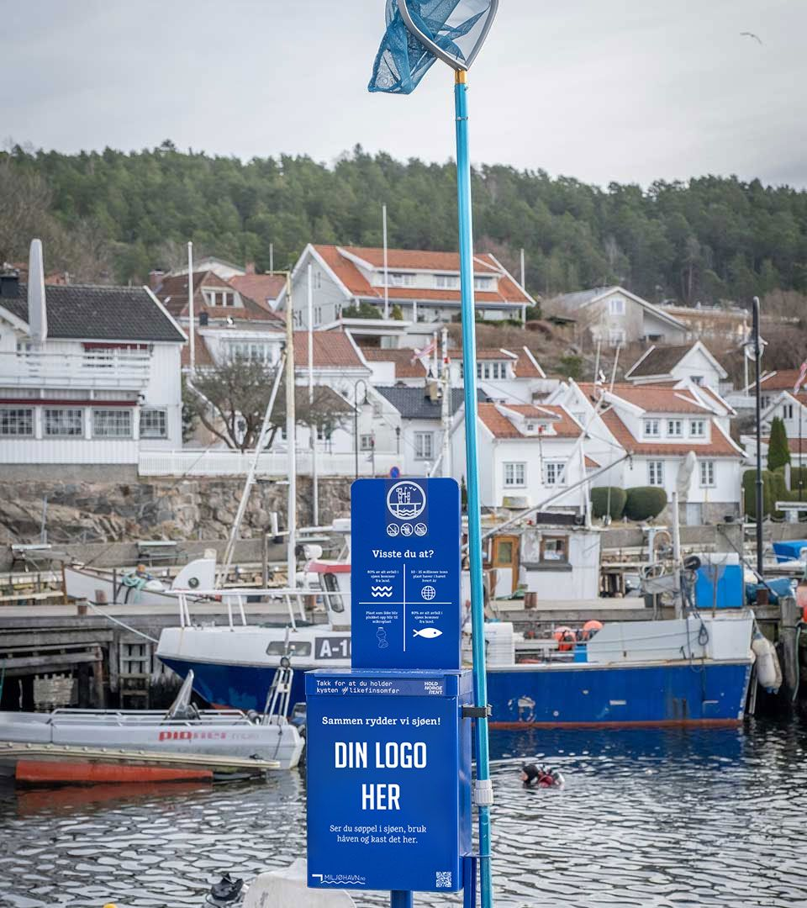
NORBOAT sponser VBF til å bli en mer Miljøvennlig havn.
Avfallsbeholder med håv
Våre avfallsbeholdere med håv er utplassert i havner og på brygger over hele Norges langstrakte kyst.
Vi oppfordrer publikum og næringslivet til å være med rydde opp i plast problemet som flyter i sjøen. Ser du plast i sjøen, bruk håven og plukk det opp, og putt det beholderen.
Din havn med å sponse et spennende prosjekt med stor signaleffekt. Dette er bærekraft i praksis.

Slide 19
Verv leder har utenom styret VBF
Jeg sa fra meg mitt verv som nestleder i Mjøsa Båtforbund i november 2023, men ble sittende til Årsmøtet 5 mars. - I januar fikk jeg telefon fra KNBF hvor de ønsket meg inn i Regionstyret Øst. Dette sa jeg til slutt ja til, og håper dette vervet vil gi masse læring og kontakter som kan hjelpe i våre saker. Samt sette fokus sentralt på at vi har ett rikt båtliv i ferskvann også.
Jeg håper det blir flere damer å samarbeide med, og at vi får med oss de yngre også inn i styreverv i fremtiden.

